Slide 1
TCP/IP 2.

Slide 2
IP címzés
32 bites szám (4*8 bit), egyedi azonosító
  pl. 192.168.0.1 – vagy bináris formában
  11000000101010000000000000000001
Címosztályok:
  A,B,C,D,E címosztályok léteznek a címkiosztás elősegítése érdekében
  a címek osztályokba sorolása azért szükséges, hogy egy alhálózat annyi IP címet kapjon amennyi (éppen vagy maximum) szükséges.
Notes:
A 192.168.0.1 IP-cím az ún. privát IP-címek egyike, amelyeket a helyi hálózati eszközök automatikusan hozzárendelnek. Ezek az IP-címek nem egyediek az interneten, és csak a helyi hálózaton belül használhatók. Az IP-cím első számjegye, a 192 azt jelzi, hogy az IP-cím osztály C cím, ami azt jelenti, hogy a hálózat része 24 bit, vagyis a subnet mask 255.255.255.0. Az IP-cím utolsó számja, az 1 pedig az adott hálózaton belüli egyedi eszköz azonosítója.
tehát: Az 192.168.1.1 IP-cím esetében az első 8 bites csoport (192) határozza meg a hálózatot, a második 8 bites csoport (168) határozza meg a subnetet, a harmadik 8 bites csoport (1) az eszköz azonosítója a hálózaton belül, és a negyedik 8 bites csoport (1) az esetleges további azonosítóként szolgálhat.
Az Internet hőskorában olyan kevés szervezetnek volt szüksége IP címekre, hogy úgy határozták meg az előbb említett felosztást, hogy az első 8 bit (első oktett) jelölje a hálózat címét, a többi pedig az egyes hostokat. Így meg tudtak címezni 256 különböző hálózatot, illetve azon belül 16 millió állomást. Az Internet gyors terjedésével azonban kevés lett a kiosztható hálózatok száma, ezért létrehozták a korábbi anyagokban is említett címosztályokat.
A osztály: ez éppen az előbbi leírásnak felel meg, tehát az első 8 bitet használjuk a hálózat azonosítására, a maradék 24-et pedig a hálózaton belüli hostok azonosítására.
B osztály: itt az első 16 bit a hálózat címe, és a maradék 16 pedig a hálózaton belüli állomások címe.
C osztály: ebben az osztályban az első 24 bitet használják a hálózat azonosítására, és a maradék 8-at az egyes hostok jelölésére.
D osztály: ezek az úgynevezett többesküldéses (multicast) címek, amelyeknek speciális alakjuk van.
E osztály: ez a tartomány speciális, jövőbeli felhasználásra szánt címek halmaza.

Slide 3
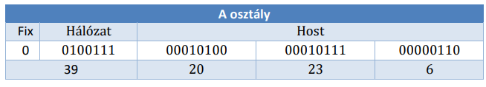
IP címzés
‘A’ osztályú címek: az első bájt használható a hálózat azonosítására, a másik három, pedig a gépek azonosítására. A legmagasabb helyi értékű bit mindig 0. Ezek a címek kifogytak. (az amerikai hadsereg és egyetemek részére)
  pl: 1-126.x.y.z – 126 hálózat – 16777214 gép
  1.0.0.0-tól 127.255.255.255

Slide 4
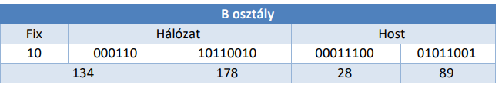
IP címzés
‘B’ osztályú címek: első és második bájt a hálózati azonosító meghatározására, maradék kettő pedig a gép azonosítására. A legmagasabb értékű bitek 10-ra vannak állítva.
  pl: 128-191.x.y.z – 16384 hálózat – 65534 gép
  128.0.0.0-tól 191.255.255.255

Slide 5
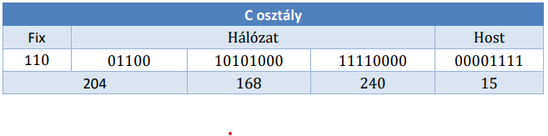
IP címzés
‘C’ osztályú címek: első és második és harmadik bájt a hálózati azonosító meghatározására, egy pedig a gép azonosítására. A legmagasabb értékű bitek 110-ra vannak állítva.
  pl: 192-223.x.y.z – 2097152 hálózat – 254 gép
  192.0.0.0-tól egészen 223.255.255.255

Slide 6
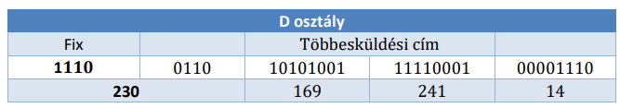
IP címzés
‚D’ osztályú címek:
  A többesküldés, azaz multicast hasonló a korábban már tárgyalt üzenetszóráshoz, azzal a kivétellel, hogy itt nem az összes állomáshoz, hanem csak azok egy csoportjához küldjük el az üzenetet. Így tehát, akinek a megfelelő multicast címe van, az kapja meg az üzenetet.
  Például mindegyik 224.10.10.10-es IP-vel rendelkező címzett megkapja a 224.10.10.10-re küldött üzeneteket.
  224.0.0.0-től 239.255.255.255-ig

Slide 7
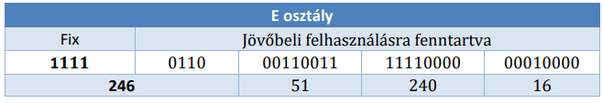
IP címzés
‚E’ osztályú címek:
  Ezt az osztályt csak néhány kutatás-fejlesztési szervezet használja kísérleti céllal. Ha éles helyen egy ilyen IP címet állítunk be, akkor lehet, hogy nem fog megfelelően működni a hálózatunk.
  240.0.0.0-tól 255.255.255.255-ig

Slide 8
Különleges címek
A fentieken kívül alkalmazhatunk még egyes gépek azonosítására más módszereket is. Ezek a következők:
  0.0.0.0 (csupa nulla cím): „ez a host”, tehát saját magát címezhetjük vele
  a hálózat része nulla, a host része nem nulla: egy bizonyos host ezen az alhálózaton, pl. a 192.168.1.34-es cím (255.255.255.0 hálózati maszkkal) a 192.168.1.0 alhálózaton jelenti a 34-es gépet, tehát a 0.0.0.34 a jelenlegi alhálózaton a 34-es gépet jelöli. Ez feltételezi, hogy mi is az adott alhálózatban vagyunk.
  255.255.255.255 (csupa 1-es cím): ez a helyi alhálózaton történő adatszórás.
  A hálózat címe érvényes cím, a host címe pedig csupa 1-es: ez adatszórás a távoli hálózaton. Egy ilyen cím például a 192.168.1.255. Ez azt jelenti, hogy a csomag, amit küldünk, az a 192.168.1.0-s alhálózaton végez majd adatszórást.

Slide 9
IP hálózat tervezése
Minden gép egyedi címet kap
Tiltott címek: A 0 és 255 használata a gépazonosítók esetén. pl. 192.168.0.0
Egyedi, következetes módszer a gépazonosításra: alacsony gépazonosítók az útválasztók, magasakat a kiszolgálók, a maradék pedig a munkaállomások. Például:
  Útválasztók: 192.168.0.1 – 192.168.0.5
  Munkaállomások: 192.168.0.6 - 192.168.0.245
  Kiszolgálók: 192.168.0.246 - 192.168.0.254

Slide 10
Hálózatok felosztása
Alhálózati maszk (subnet mask): 32-bites szám amely megmutatja, hogy hány bit tartozik a hálózati azonosítóhoz.
  pl: A osztályhoz: 255.0.0.0
  B osztályhoz: 255.255.0.0
  C osztályhoz: 255.255.255.0
  A maskot és az IP címet bekapcsoláskor AND-elik és a memóriában tárolják. Egy küldendő csomag IP címével ugyanezt a műveletet elvégezve, ha az eredmény különböző, mint a letárolt érték, akkor az alapértelmezett átjáróra továbbítja a rendszer a csomagot, ha az eredmény megegyezik, akkor az alhálózatban marad a csomag.

Slide 11

Alhálózatok
Annak érdekében, hogy szemmel is viszonylag könnyen és pontosan be lehessen határolni egy IP címet, egy külön jelölést vezettek be: a cím után odaírják egy perjellel elválasztva, hogy hány bit alkotja az alhálózati maszkot, tehát hány bit jelöli a hálózatot és az alhálózatot. Pl. 192.168.11.24/26 azt jelenti, hogy 24 a hálózat, 2 az alhálózat és 6 a hostok címzésére szánt bitek száma.
  Az alhálózatra bontás technikájával nem csak a címeket osztottuk fel, hanem létrehoztunk mindegyik tartományban újabb különleges címeket is, mint például a hálózatot jelölő csupa nullás, vagy a szórási cím csupa egyes címei. A lenti ábrán jól látszik, hogy a szórási cím utolsó oktettje a 0 alhálózat esetén 127, mivel binárisan ábrázolva 01111111 lesz, amiből az első az alhálózat, a többi pedig a host címe, és ez utóbbit számítjuk csak.

Slide 12
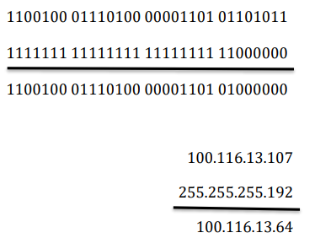
Hálózati maszk használata

Slide 13
Alhálózatok egy példa alapján
Faladat: vállalatunk számítógépes rendszere három fizikailag elkülönülő hálózatból áll és a 192.168.24.0 hálózati címmel rendelkezünk. Ezen a címtartományon belül legalább három alhálózatot kell létrehoznunk. Az alapértelmezés szerinti alhálózati mask: 255.255.255.0
Hogyan lehet a hálózati mask segítségével ezt megoldani?

Slide 14
A példa megoldása
A mask-ot pl. három bittel ki kell bővíteni. E három bitet csak a gépazonosítókból lehet elvenni.
Az új mask: 255.255.255.224 – 11111111 11111111 11111111 11100000
Ez után hat alhálózat használható: 001, 010, 011, 100, 101, 110. A 000 és 111 nem használhatóak!!
IP cím | hálózati azonosító | gép
192.168.24.33 | 11000000.10101000.00011000.001(32) | 00001
192.168.24.65 | 11000000.10101000.00011000.010 (64 | 00001
192.168.24.97 | 11000000.10101000.00011000.011 (96) | 00001
192.168.24.129 | 11000000.10101000.00011000.100 (128) | 00001
192.168.24.161 | 11000000.10101000.00011000.101 (160) | 00001
192.168.24.193 | 11000000.10101000.00011000.110 (192) | 00001

Slide 15
A példa megoldása
A példában szereplő 255.255.255.224 alhálózati maszk esetében az alhálózatban felhasználható gépek száma 30 (32-2). 6*30=180 az egész hálózatban.
  2^n – 2 képlet alapján számíthatók az alhálózatra bontás után használható gépek száma, ahol n: azon bitek száma amelyek a hálózati azonosító utolsó oktettjében szerepelnek. (-2: hálózat címe és a szélessávú címe)

Slide 16
Tűzfal
A tűzfal a hálózat és az azon kívül elhelyezkedő számítógépek közötti védelmi rendszer. Az internetkapcsolat tűzfala lehet szoftver vagy hardver, ami korlátozhatja, hogy milyen adatok kerüljenek az helyi hálózatról az internetre, illetve az internetről a hálózatra. (Windowsnak van beépített tűzfala) Az adatforgalmat a hálózaton kívül elhelyezkedő proxykiszolgálón vezeti át. A proxykiszolgáló állapítja meg, hogy egy adott fájlt biztonságos-e a hálózatra juttatni. A tűzfalat biztonsági átjárónak is nevezik.
Működése: Az állapot-nyilvántartó tűzfalak minden szempontból vizsgálják az áthaladó kommunikációt, és ellenőrzik az összes üzenet forrás- és célcímét. Az Internetről bejövő minden forgalom összevetésre kerül a táblázatban szereplő bejegyzésekkel. A tűzfal csak abban az esetben engedi tovább az Internetről jövő forgalmat a saját hálózatban lévő célszámítógépre, ha a táblázatban olyan bejegyzést talál, amely bizonyítja, hogy az adatkapcsolatot a saját számítógépről vagy a magánhálózaton belülről kezdeményezték.

Slide 17
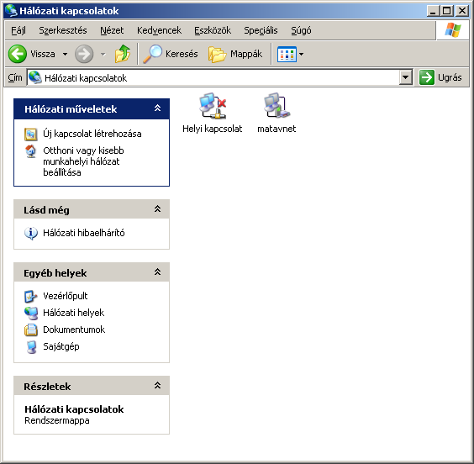
Gyakorlat
Több kapcsolat is lehet egyszerre!
Hálózat beállítás Windows XP rendszeren

Slide 18
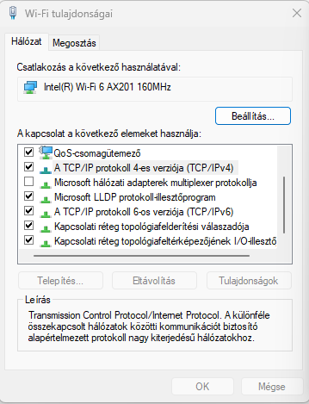
Hálózat beállítás Windows XP rendszeren
Hálózati kártya

Slide 19
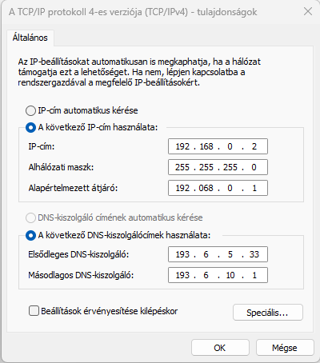
Hálózat beállítás Windows XP rendszeren
DHCP esetén ezt kell beállítani.
A queen és a gold.uni-miskolc.hu szerverek mint name serverek
Lásd a köv. fóliát

Slide 20
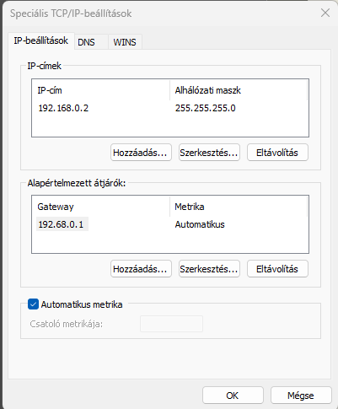
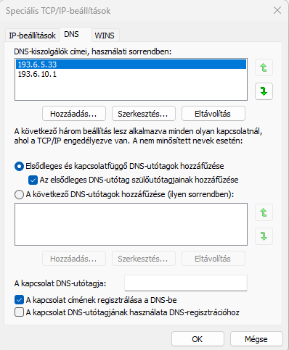
Hálózat beállítás Windows XP rendszeren

Slide 21
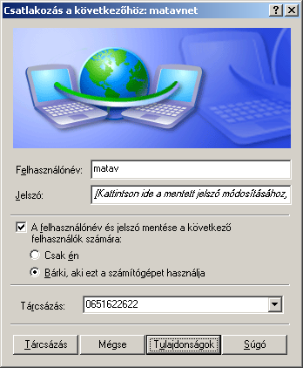
Modem beállítása (2000)

Slide 22
Win11 konfigurációs fájlok
IP címek és NT számítógépnevek (NetBIOS nevek) egymáshoz rendelése:
c:\WINDOWS\system32\drivers\etc\hosts
TCP/IP szolgáltatások:
c:\WINDOWS\system32\drivers\etc\services
Lokális hálózat IP címek és nevek egymáshoz rendelése:
c:\WINDOWS\system32\drivers\etc\networks

Slide 23
Gyakorlat
Hálózati hibaelhárítás alapjai:
  ipconfig parancs
  ping parancs
Az intranet (internet) egyes kommunikációs lehetőségei a gyakorlatban
    netbios
    telnet (ssh – secure shell)
    ftp (file transfer)
    távoli asztal kapcsolat
    virtuális magánhálózat (VPN – virtual private network)

Slide 24
Internet alapjai
A mai Internet nem köthető kizárólag egyetlen kutatócsoporthoz.
1957 - Advanced Research Projects Agency (ARPA)
1968 – Hogyan lehet biztosítani egy nukleáris támadás esetén a katonai hálózatok biztonságát?
  válasz: csomag kapcsolt hálózatok.

Slide 25
Internet alapjai
1983 - Transmission Control Protocol/Internet Protocol TCP/IP megjelenése
1992 - World Wide Web (világméretű hálózat)
  Tim Berners-Lee CERN a hypertext (hiperszöveg) kutatója
  html – (hypertext meta language – meta nyelv – szintaktikai szint)
  hypertext – lehetővé tesz szövegek összekapcsolását kapcsolatok (linkek) segítségével
  hypermedia – képek, videofilmek, hangok
1991 – Magyarország is csatlakozik az internethez
1997 – modern internet – több százmillió felhasználó

Slide 26
Internet alapjai
Sávszélesség: (bandwith)
  Telefonos (dial-up) kapcsolat 14400 bit/sec – 56000 bit/sec (56 kbit/sec)
  UPC kábelmodem / ADSL kapcsolat ~ 512000 bit/sec – 0.5 megabit/sec
  Akadémiai hálózat – 2.5 gigabit/sec
Miskolci Egyetemi Hálózat - 1995

Slide 27
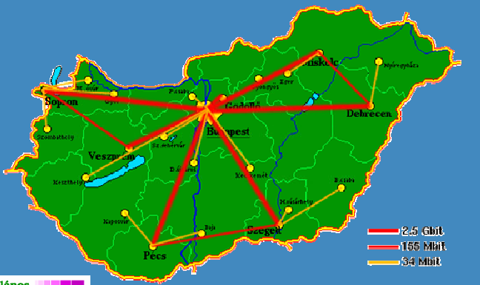

Slide 28
Az internet (jellegzetes) alkalmazásai
WWW - böngészés
Online televízió adások (>512 kbit/sec)
Online rádió adások (>54kbit/sec)
email
ftp (állomány transzport)
telnet (gépek távoli elérése)
E-business (elektronikus kereskedelem)
stb…

